Slide 1
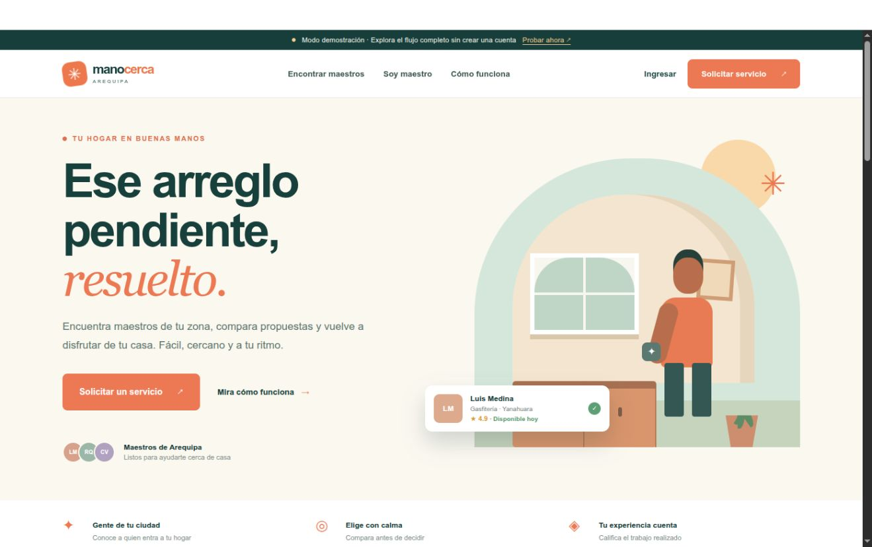
MANOCERCA
Mockups del MVP
Marketplace web de servicios para el hogar en Arequipa
Ámbito de implementación, módulos e interfaces
Entrega semanal · Octubre 2026
Notes:
Presentación de interfaces HTML del prototipo. La captura proviene de la aplicación local en modo demostración.

Slide 2
Ámbito del MVP
02
Piloto web responsive en Arequipa para validar el ciclo completo de contratación.
Dentro del MVP
Fuera de la primera iteración
Dos entradas: clientes y maestros
Pagos dentro de la plataforma
Perfiles, búsqueda por oficio y zona
Verificación de identidad
Solicitud con ubicación y fotos
Chat en tiempo real y push
Cotización, aceptación y seguimiento
Reseñas, historial y recontratación
App móvil nativa y panel admin
Notificaciones e incidencias simples
Videos y planes B2B
Meta del piloto: 10–20 maestros incorporados manualmente.
Notes:
Alcance basado en MODULES.md, roadmap.md y tech_stack.md. La meta de 10 a 20 maestros es una propuesta de piloto, no una cifra observada.

Slide 3
Flujo principal del producto
03
Las interfaces muestran el recorrido que el piloto buscará validar.
01
02
03
04
05
Publicar
Encontrar
Cotizar
Contratar
Calificar
El cliente describe el trabajo y ubica el servicio.
Se muestran maestros por especialidad y zona.
El maestro propone precio y alcance.
El cliente acepta y sigue el trabajo.
Ambas partes dejan una reseña al cerrar.
Estado actual: recorrido navegable con datos de demostración guardados en el navegador.
Notes:
El flujo está representado en el mockup local. Para usuarios reales falta configurar Supabase Cloud y ejecutar la migración.

Slide 4
Inicio para clientes
04
MOCKUP NAVEGABLE · DATOS SIMULADOS
1
Propuesta de valor
Presenta maestros cercanos para resolver trabajos del hogar.
2
Entrada al flujo
Acceso directo a publicar una solicitud y a ver cómo funciona.
3
Servicios visibles
Oficios frecuentes y perfiles destacados para explorar.
Notes:
Captura real del mockup Angular ejecutado localmente en modo demostración. Los nombres, solicitudes, precios y calificaciones visibles son datos ficticios.

Slide 5
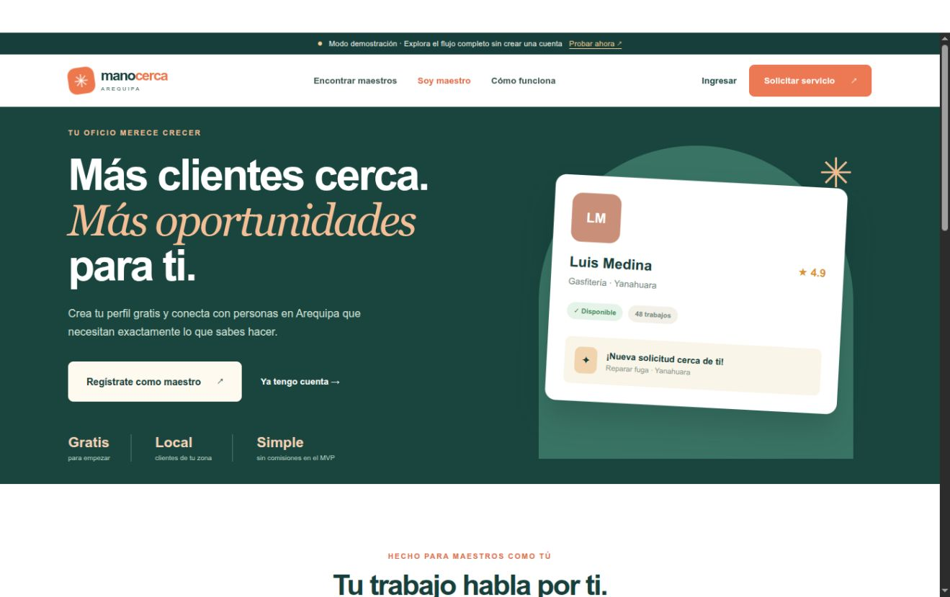
Inicio para maestros
05
MOCKUP NAVEGABLE · DATOS SIMULADOS
1
Captación de oferta
Página propia para atraer profesionales del piloto.
2
Beneficios claros
Registro gratuito, trabajos de la zona y reputación digital.
3
Conversión
Botón destacado para crear el perfil de maestro.
Notes:
Captura real del mockup Angular ejecutado localmente en modo demostración. Los nombres, solicitudes, precios y calificaciones visibles son datos ficticios.

Slide 6
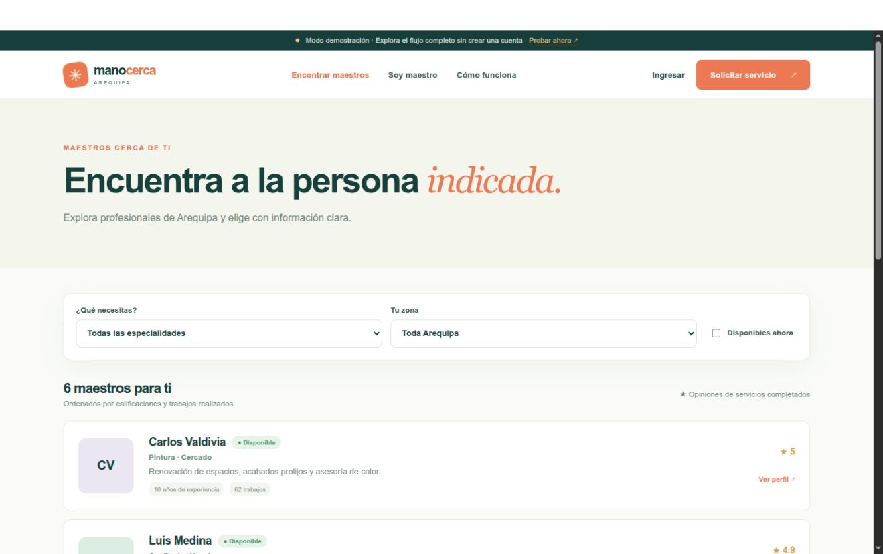
Exploración de profesionales
06
MOCKUP NAVEGABLE · DATOS SIMULADOS
1
Filtros
Especialidad, distrito y disponibilidad.
2
Comparación
Tarjetas con oficio, zona, experiencia y calificación.
3
Matching previsto
La implementación real consultará distancia con PostGIS.
Notes:
Captura real del mockup Angular ejecutado localmente en modo demostración. Los nombres, solicitudes, precios y calificaciones visibles son datos ficticios.

Slide 7
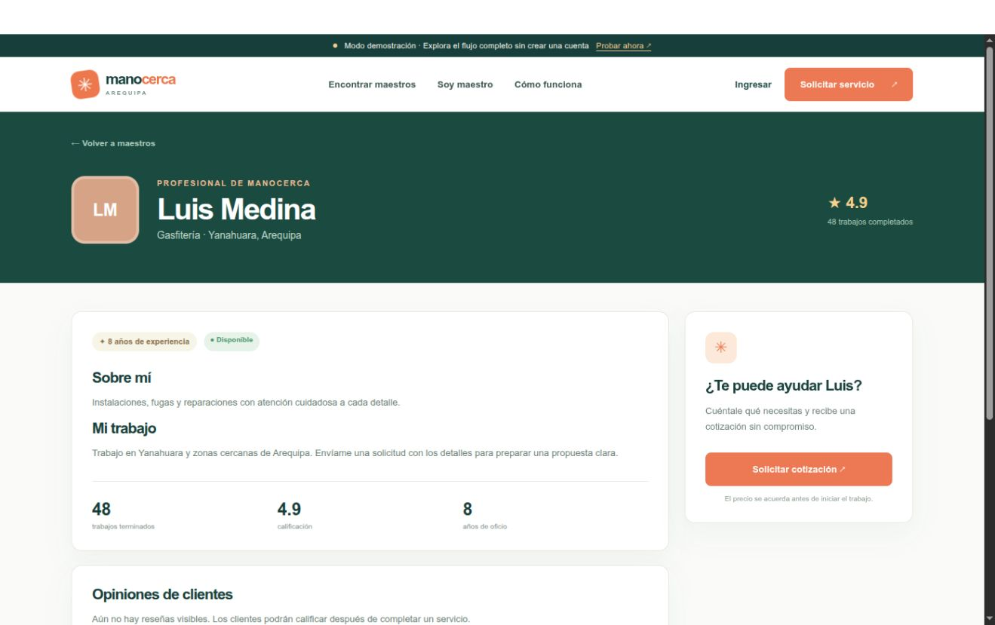
Perfil y reputación
07
MOCKUP NAVEGABLE · DATOS SIMULADOS
1
Datos del maestro
Experiencia, oficio, zona y disponibilidad.
2
Confianza
Calificación y trabajos completados en el perfil.
3
Acción
El cliente puede solicitar una cotización dirigida.
Notes:
Captura real del mockup Angular ejecutado localmente en modo demostración. Los nombres, solicitudes, precios y calificaciones visibles son datos ficticios.

Slide 8
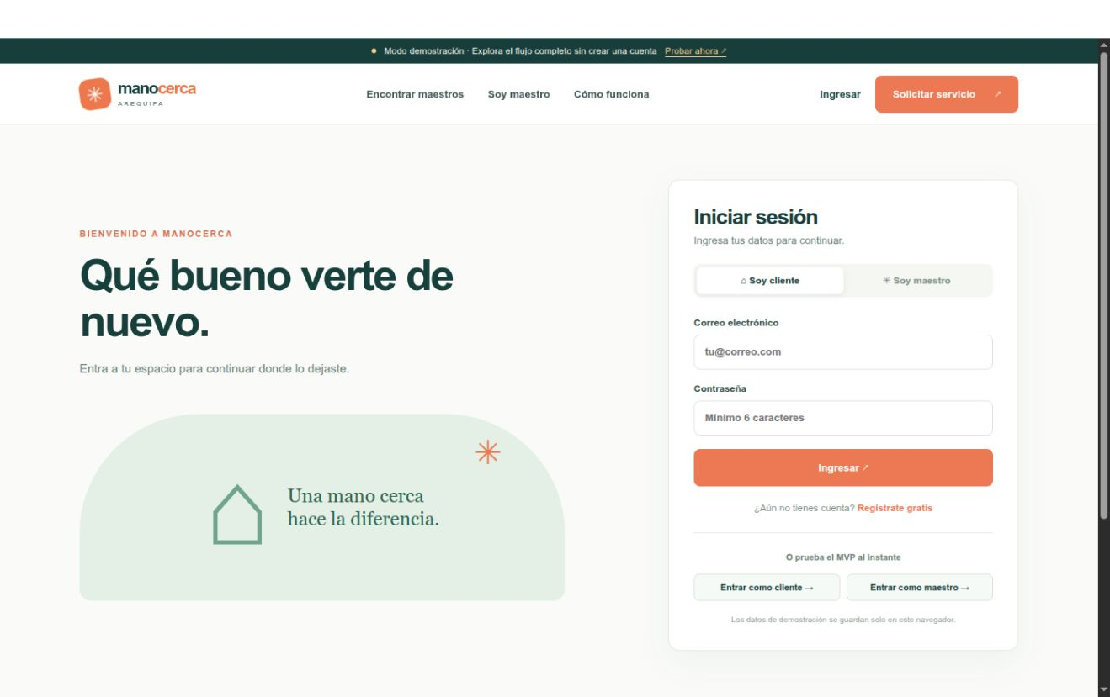
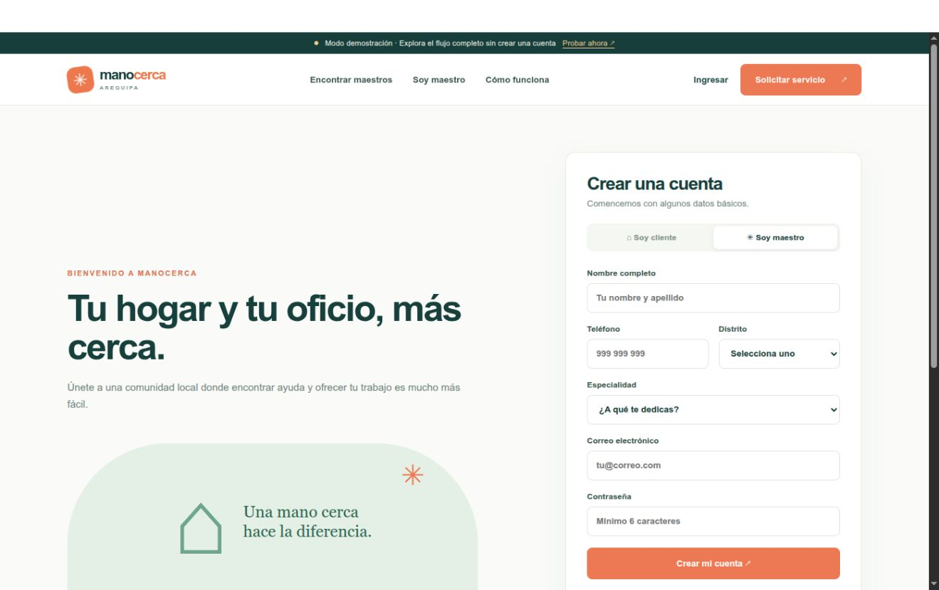
Registro y acceso por rol
08
MOCKUP NAVEGABLE · DATOS SIMULADOS
INGRESO
REGISTRO DE MAESTRO
El mockup permite entrar como cliente o maestro sin contraseña. En el piloto se usará Supabase Auth con correo y contraseña.
Notes:
En modo demostración los botones de acceso crean una sesión local. Supabase Auth está previsto para el piloto con usuarios reales.

Slide 9
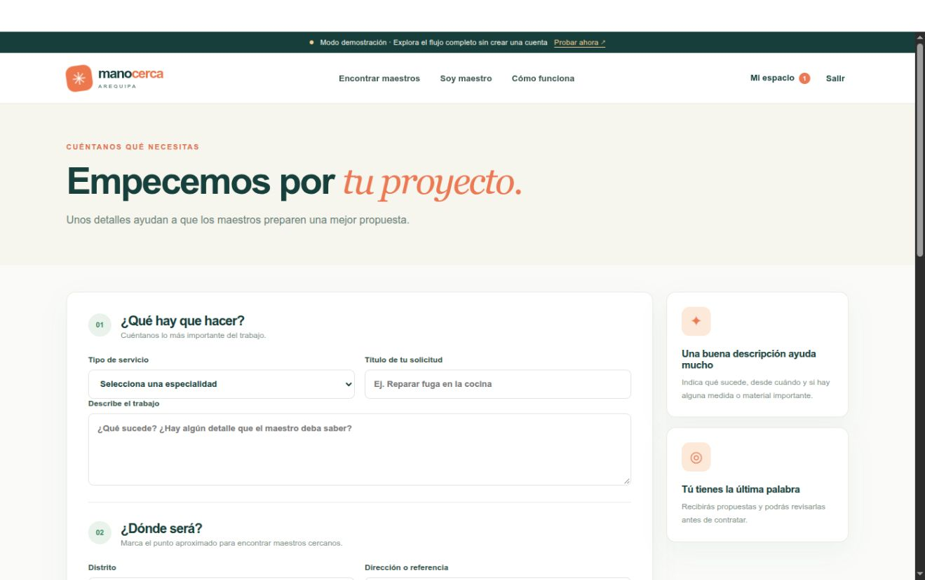
Creación de solicitudes
09
MOCKUP NAVEGABLE · DATOS SIMULADOS
1
Trabajo
Se elige el oficio y se describe el problema.
2
Ubicación
Distrito, referencia y un pin en el mapa.
3
Resultado
La solicitud llega a maestros de la especialidad.
Notes:
Captura real del mockup Angular ejecutado localmente en modo demostración. Los nombres, solicitudes, precios y calificaciones visibles son datos ficticios.

Slide 10
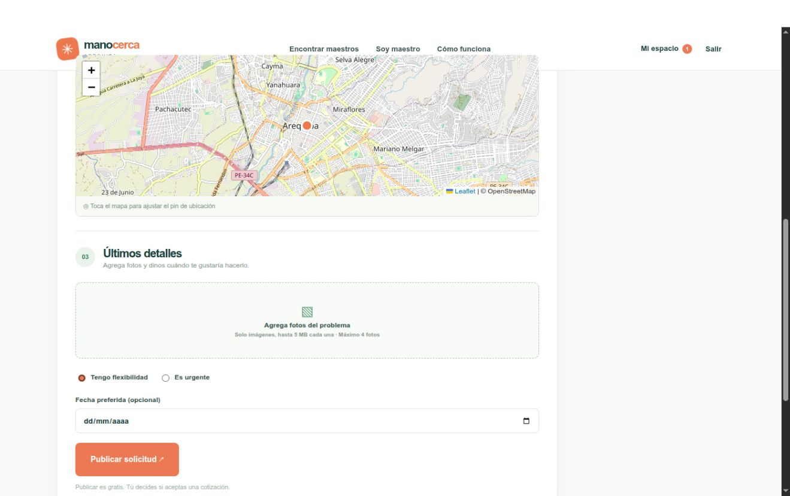
Mapa, fotos y urgencia
10
MOCKUP NAVEGABLE · DATOS SIMULADOS
1
Mapa
Leaflet muestra OpenStreetMap centrado en Arequipa.
2
Fotos
El cliente podrá adjuntar imágenes del problema.
3
Plazo
Puede indicar urgencia o fecha preferida.
Notes:
Captura real del mockup Angular ejecutado localmente en modo demostración. Los nombres, solicitudes, precios y calificaciones visibles son datos ficticios.

Slide 11
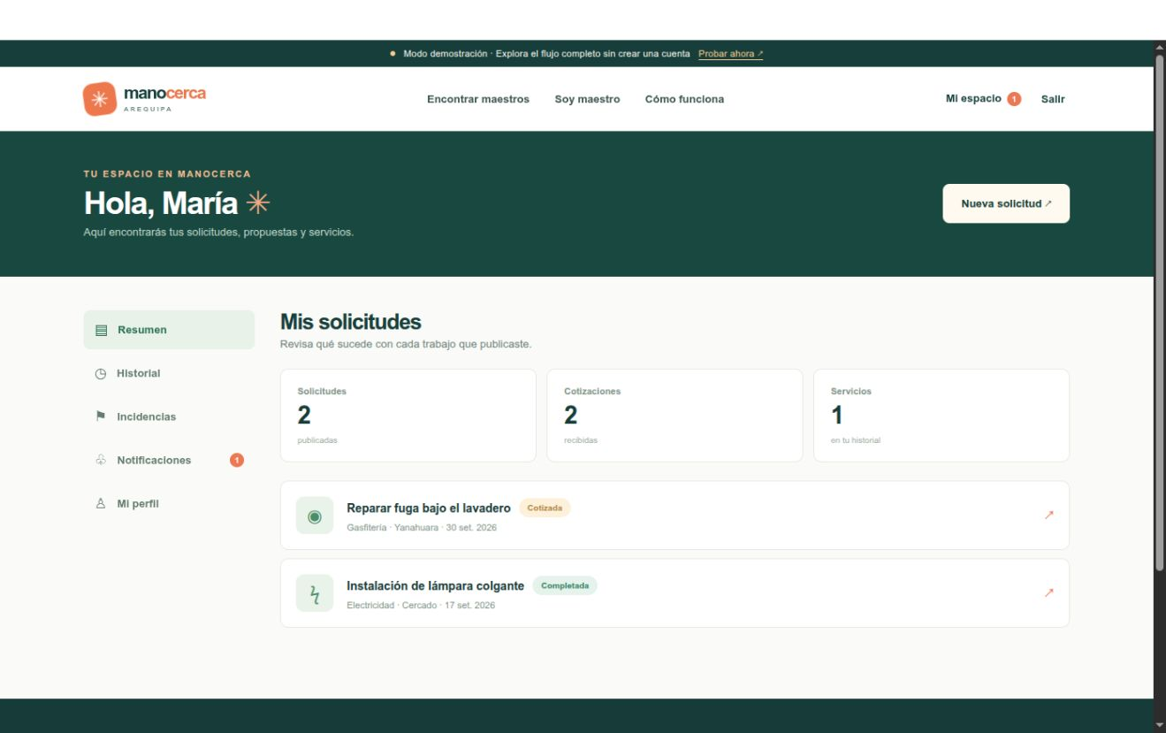
Panel del cliente
11
MOCKUP NAVEGABLE · DATOS SIMULADOS
1
Resumen
Cuenta solicitudes, cotizaciones y servicios.
2
Seguimiento
Cada trabajo muestra su estado y abre el detalle.
3
Accesos
Historial, incidencias, avisos y perfil en un lugar.
Notes:
Captura real del mockup Angular ejecutado localmente en modo demostración. Los nombres, solicitudes, precios y calificaciones visibles son datos ficticios.

Slide 12
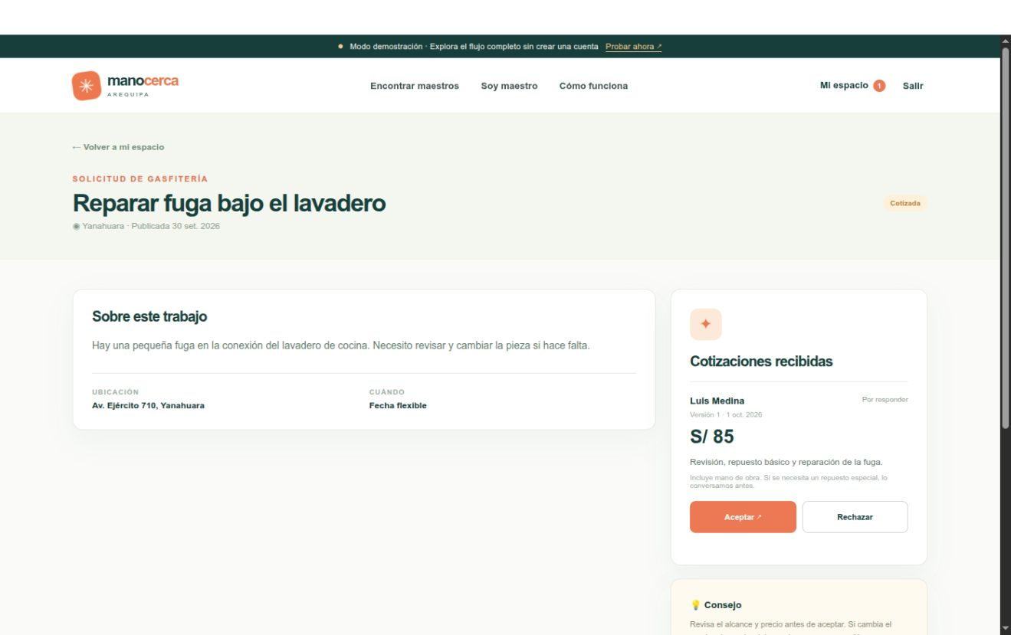
Cotización y contratación
12
MOCKUP NAVEGABLE · DATOS SIMULADOS
1
Propuesta
Se ve precio, alcance y observaciones del maestro.
2
Decisión
El cliente puede aceptar o rechazar.
3
Versiones
Un cambio de precio genera una nueva cotización.
Notes:
Captura real del mockup Angular ejecutado localmente en modo demostración. Los nombres, solicitudes, precios y calificaciones visibles son datos ficticios.

Slide 13
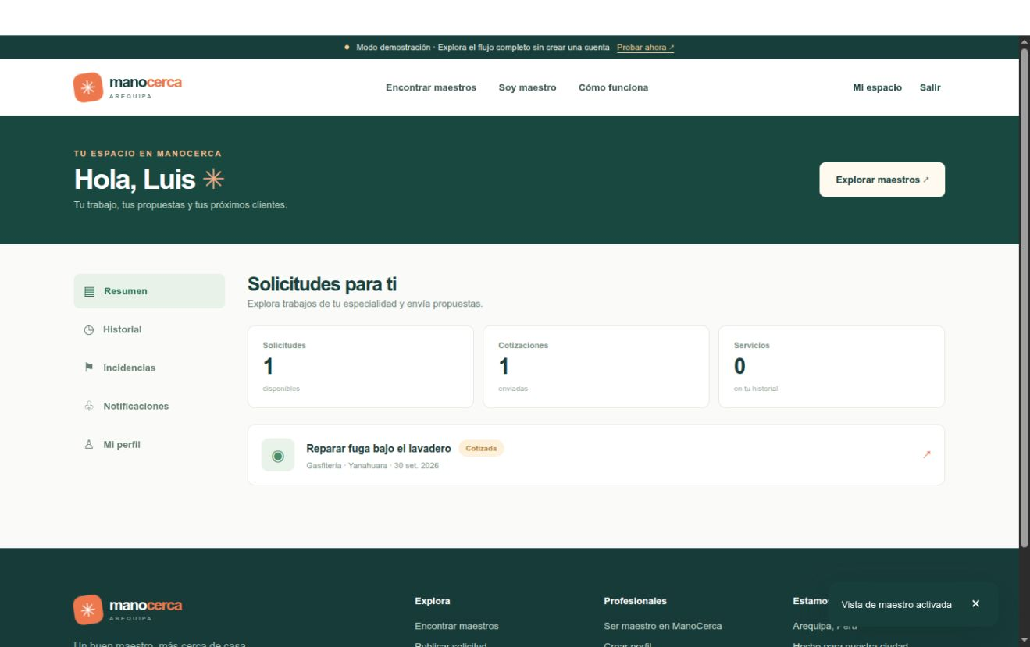
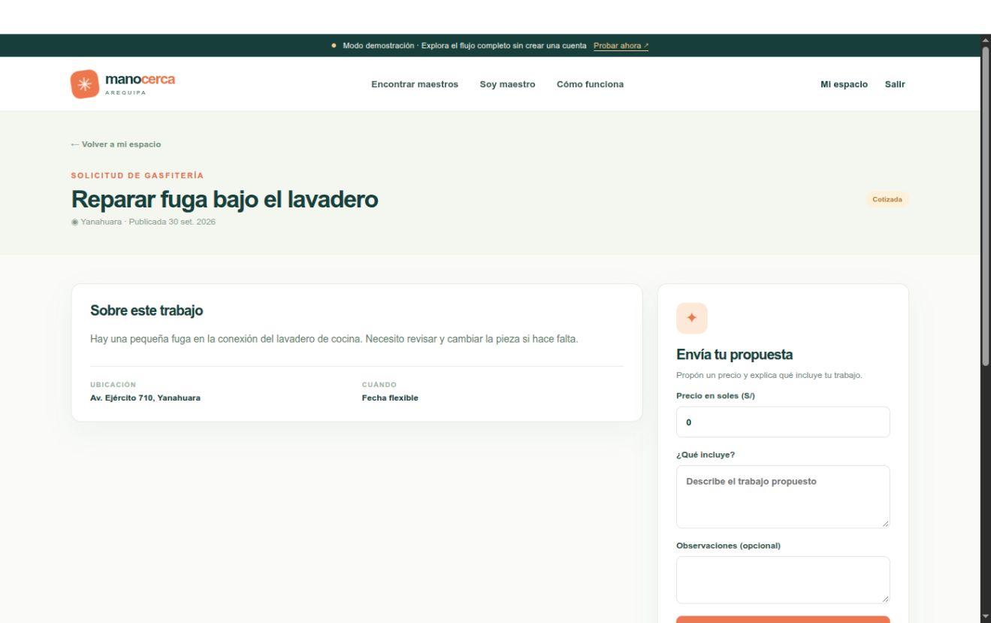
Espacio del maestro y propuesta
13
MOCKUP NAVEGABLE · DATOS SIMULADOS
SOLICITUDES DE SU OFICIO
PRECIO Y ALCANCE
El maestro revisa trabajos de su especialidad, envía una propuesta y luego actualiza el estado del servicio.
Notes:
Capturas de la sesión de maestro en el modo demostración. La bandeja y cotización están implementadas en el mockup.

Slide 14
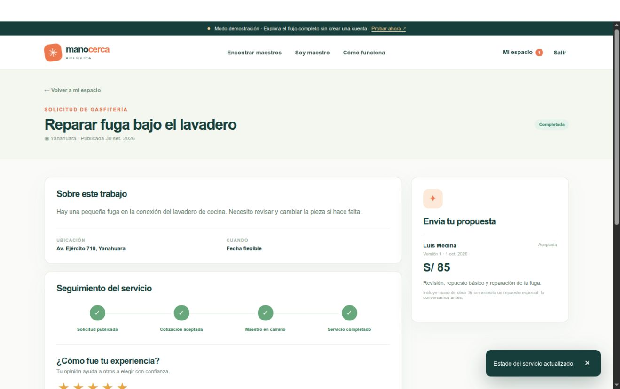
Seguimiento y cierre del servicio
14
MOCKUP NAVEGABLE · DATOS SIMULADOS
1
Estados
Publicado, aceptado, en camino y completado.
2
Calificación
La reseña se habilita tras completar el servicio.
3
Soporte
Una incidencia queda vinculada al trabajo.
Notes:
Captura real del mockup Angular ejecutado localmente en modo demostración. Los nombres, solicitudes, precios y calificaciones visibles son datos ficticios.

Slide 15
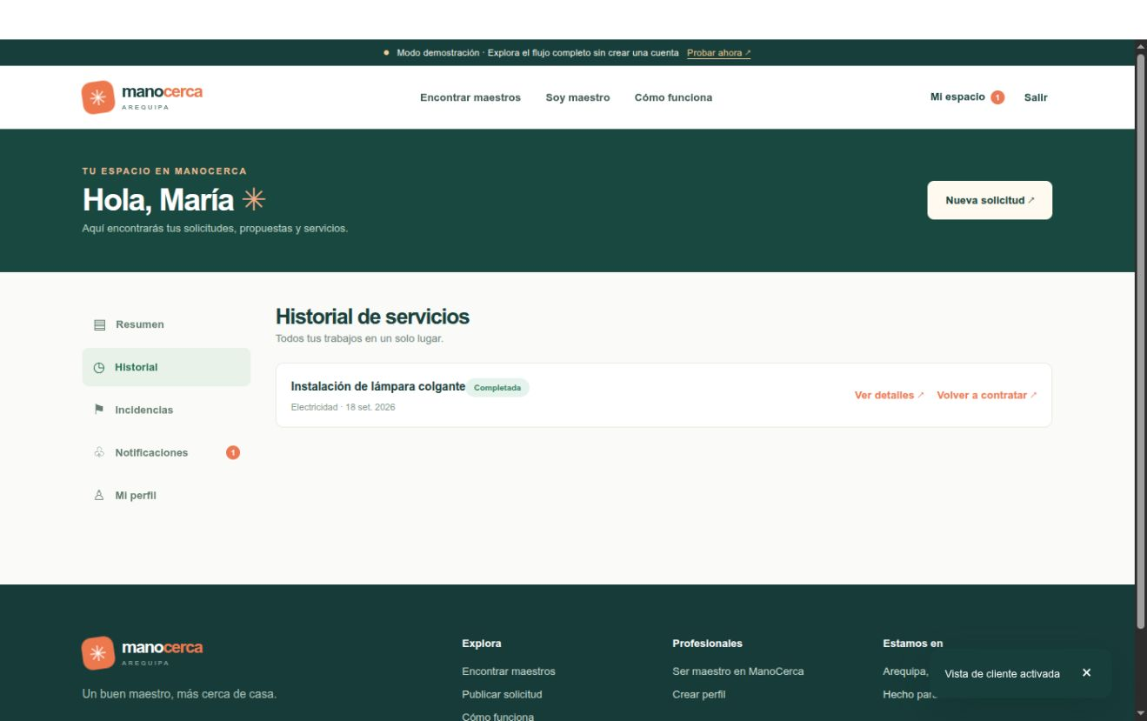
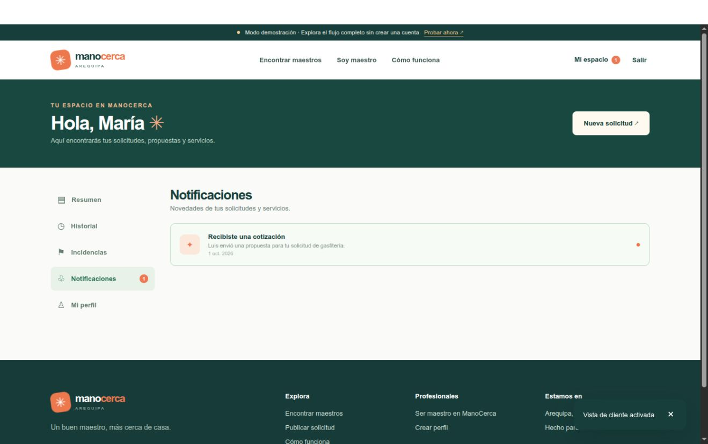
Historial y notificaciones
15
MOCKUP NAVEGABLE · DATOS SIMULADOS
VOLVER A CONTRATAR
AVISOS DEL SERVICIO
El historial facilita repetir un servicio. La bandeja reúne cambios de cotizaciones y estados para el usuario.
Notes:
Las capturas muestran datos ficticios. El correo de notificaciones es una integración prevista, no activa en el mockup.

Slide 16
Arquitectura técnica propuesta
16
La primera versión usará un frontend web y servicios administrados.
Frontend
Backend administrado
Servicios externos
Angular 21 + TypeScript
Supabase Cloud
Vercel + mapas
Interfaz responsive, rutas por módulo y estado con signals.
Auth, PostgreSQL, PostGIS, Storage y Realtime.
Vercel publicará la web. Leaflet usará OpenStreetMap.
Mockup actual: Angular y Leaflet en local. La conexión a Supabase Cloud queda para el piloto.
Notes:
Arquitectura basada en los documentos del proyecto. El backend no está desplegado; la app actual funciona en modo demo con localStorage.

Slide 17
Frontend y frameworks
17
Angular 21
Componentes standalone, Angular Router y signals para las pantallas y el estado.
TypeScript + HTML/CSS
Tipado, formularios y diseño responsive. El mockup usa estilos propios.
Leaflet + OpenStreetMap
Mapa interactivo para marcar la ubicación de la solicitud.
Angular Material
Biblioteca contemplada para estandarizar componentes en iteraciones del piloto.
Entrega actual: interfaz navegable ejecutada en navegador con datos de demostración.
Notes:
Angular Material figura en tech_stack.md y package.json, pero las pantallas actuales usan principalmente CSS propio.

Slide 18
Backend, datos y despliegue
18
Supabase Auth
PostgreSQL + PostGIS
Ingreso por correo y contraseña para clientes y maestros.
Solicitudes, cotizaciones y búsqueda por especialidad, zona y reputación.
Storage + Realtime
Vercel
Fotos y eventos para la bandeja de notificaciones.
Publicación del frontend Angular con rutas web.
Para esta entrega: demo sin credenciales. Para el piloto: activar Supabase, aplicar SQL y desplegar en Vercel.
Notes:
No hay backend Supabase activo en estas capturas. El repositorio contiene una migración SQL con tablas, RLS, PostGIS y Storage, además de configuración de Vercel. Los documentos iniciales contemplan Prisma, pero el prototipo usa SQL de Supabase por las funciones y políticas de base de datos.

